Slide 1
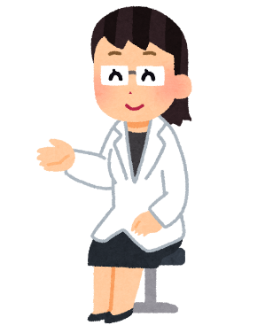
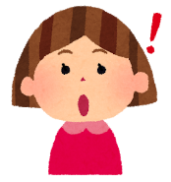
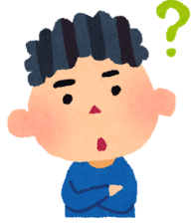
だえき（つば）
くち と した うご
お口を閉じて、舌をよく動かしてみてください。
「だえき」がたくさん出てくる
「だえき」って、１日にどのくらい出る？
①コップ１ぱい
②500mlペットボトル 1本
③500mlペットボトル 2～３本
せいかい
正解は、③500mlペットボトル２～３本です。
よくかむと口がよく動き、「だえき」がたくさん出てきます。
うご
Notes:
このスライドはアニメーション形式です。
初めに質問が表示され、クリックすると答えが現れます。
口を閉じて、口の中で舌をよく動かすと・・・・・・・
唾液がたくさん出てきます。
これは、食事をよく噛んで食べる時の状態と同じで、
よく噛むと舌や顎・頬などがよく動き、唾液がたくさん出るのです。
唾液は、常に少しずつ出ていますが、
食事をするとたくさん出てきます。
その量は、1日で500mlペットボトル2～3本（１～１.5リットル）です。
夜間睡眠中は唾液の分泌が少なくなるので、歯垢が残っているとむし歯や歯周病になりやすいです。夜の歯みがきは特に丁寧にすることが大切です。

Slide 2
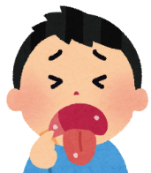
だえき
た
「だえき」が足りないと、どうなるの？
た もの
食べ物を食べにくい
お話しにくい
口の中がきずつきやすくなる
口の中に汚れがたまりやすくなる
などなど
はなし
よご
むし歯
歯周病
口臭（口のにおい）
ししゅうびょう
こうしゅう
Notes:
このスライドはアニメーション形式です。
初めに質問が表示され、クリックすると答えが現れます。
唾液が足りず口の中が乾燥していると以下のようなことが起こります
①食べ物を食べにくい
唾液は、食べることに大切な「咀嚼」「食塊形成」「嚥下」に必要です。
②お話ししにくい
口の中が唾液で潤っていることで、舌や唇・頬・のどがスムースに動き話すことができます。
③口の中が傷つきやすくなる
唾液は、粘膜を様々な刺激から保護したり、傷ついた粘膜を修復したりしています。
④口の中に汚れがたまりやすくなる
唾液は、口の中を流れることによって、歯垢をつきにくくしています。口が乾燥すると、歯垢がつきやすくなり、むし歯や歯周病・口臭の原因となります。

Slide 3

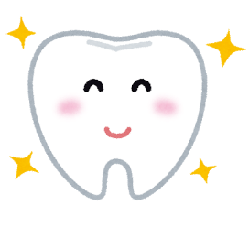
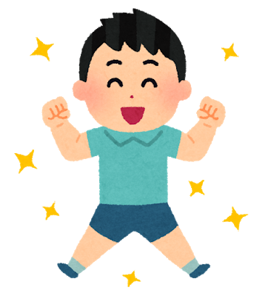
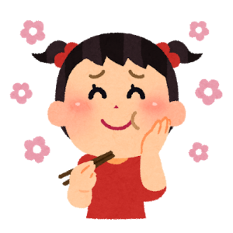
だえきの役わり
あら なが
♦口の中を洗い流す
♦口の中の環境(pH)を一定に保つ
♦酸でとけかけた歯を元にもどす
むし歯
歯周病
口臭
かんきょう
いってい たも
ししゅうびょう
の予防
こうしゅう
さん は
♦食べものの消化をよくする
♦飲みこみを助ける
♦口の中をしめらせなめらかにする
♦味を感じやすくする
しょうか
たの しょくじ
楽しい食事
元気な体
の たす
げんき からだ
あじ かん
Notes:
このスライドはアニメーション形式です。
初めに唾液の直接的な役割（左の枠内）が表示されます。
クリックすると間接的な役割（矢印から右の部分）が表示されます。
唾液はたくさんの役割を持ち、むし歯・歯周病・口臭の予防や食事を楽しくしたり元気な体を作ります。
①口の中を洗い流す：唾液が口の中を流れることにより、汚れを洗い流す働きがあります。
②食事で酸性になった口の中を、唾液が中性に戻す働きがあります。
③食事で酸性になり溶けかけた歯を、唾液中のミネラル分の作用で元に戻します。
④唾液中の消化酵素の働きで、食べ物を消化しやすくします。
⑤唾液があることで、食べ物を湿らせて、飲み込みやすくしています。
⑥唾液で口の中を湿らせることで、粘膜を滑らかにして、発音しやすくしたり、粘膜を保護して傷つきにくくします。
⑦味を感じるときに、唾液が重要な役割を果たしていることがわかっています。
このように、たくさんの役割を持つ唾液をたくさん出すためには、よく噛むことが大切ですが、
よく噛むことで唾液を出す以外にも、たくさんの利点があります。（次ページ）

Slide 4
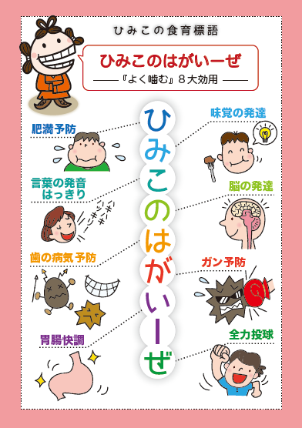

よくかむと どんな いいことがある？
ひまん よぼう
みかく はったつ
のう はったつ
ことば はつおん
は びょうきよぼう
よぼう
ぜんりょくとうきゅう
いちょうかいちょう
学校食事研究会 月刊 学校の食事 2015.年4月号 改変
Notes:
ひ……肥満予防
・早食いを防止し、満腹感が得られやすくなるため、食べすぎを防止
・ゆっくりよく味わうことになり、うす味、少量でも十分な満足感が得られる
・よく噛むことで交感神経が刺激され、代謝が活発になり消費カロリーが増加
・よく噛むことで視床下部からホルモン（神経ヒスタミン）が分泌され、食欲を抑制
み……味覚の発達
よく噛むと口や舌の粘膜が刺激されて、粘膜の中にある味覚や触覚の細胞が刺激されます。 よく噛むことで素材そのものの味がよくわかるようになり、子どもたちの味覚の発達につながります。
こ……言葉の発音はっきり
よく噛むことで、顎が発達し、歯が正しくはえそろって、かみ合わせもよくなります。また、よく噛むことで舌や唇・頬の筋肉の発達が正常に行われます。そのため、自然に、正しい口の開き方ができ、正しい発音ができるようになるといわれています。
の……脳の発達
よく噛むことで脳の血流が増加し、脳の発達を促します。ねずみの実験で、固形食を与えられたねずみと粉末食を与えられたねずみでは、固形食を与えられたねずみのほうが条件回避学習の成績がよかったそうです。また、咬合力の強い子ほど、幾何図形のテストの点数が高いことを示すデータもあります。
は……歯の病気予防
よく噛むと顎が発達するので歯がきれいに生え、歯みがきがしやすくなります。また、唾液が分泌されやすくなるため歯垢もたまりにくく、むし歯や歯周病予防にもなります。
が……ガン予防
唾液中の酵素が発がん性物質に作用して発がん性を抑制するとの報告もあります。よく噛むと唾液がよく出て、食物と混ざり、がん予防に役立ちます。
いー……胃腸快調
よく噛むことは消化吸収をよくし、胃腸の働きを活発にします。
ぜ……全力投球
歯並びと運動能力には関係があることがわかっています。実業団のトップクラスの選手と一般のサラリーマンに対して行った健康調査ではスポーツ選手は歯並びが「良い」人が「悪い」人を上回っているのに対し、一般の人は歯並びが「良い」より「悪い」が多くなっていたそうです。全力投球するうえでの歯の大切さがわかるデータです。
学校食事研究会 月間 学校の食事 参照（一部改変）

Slide 5
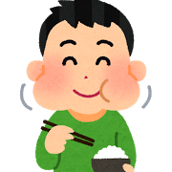
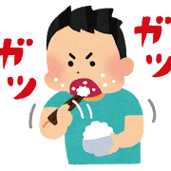
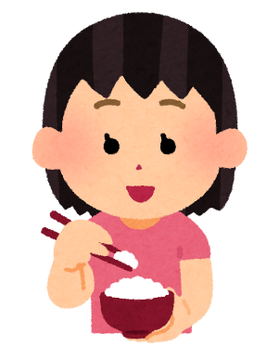
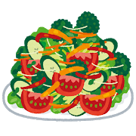

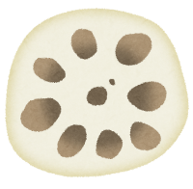
よくかむためにはどうすればいいでしょう？
１：ゆっくりと食べる （テレビは消しましょう）
○
ひと口、30回を目安によくかんで食べる
２：食べものを飲みもので流しこまない
×
食べ物を飲みこんでから水分をとる
３：ひとくち量を少なめに。
りょう
一度にたくさんの量を口に入れない
４：かみごたえのある食べ物も好ききらいなく食べる
なまやさい
ごぼう・レンコン・生野菜など
Notes:
このスライドはアニメーション形式です。
初めに質問が表示され、クリックすると答えが現れます。
１：テレビを消して、食事に集中できる環境を作りましょう。「一口30回噛む」など、具体的な目標を作ることもいいでしょう。
平成21年に厚生労働省は、歯と口の健康に根ざした食べ方からの食育推進のために、「噛ミング30（カミングサンマル）」というキャッチフレーズを作成し、一口30回噛むことを目標に掲げています。
２：食べ物を口に入れてからすぐにお茶や水などの飲み物を飲むと、よく噛む前に食べものも一緒に飲み込んでしまいます。飲み物を飲むタイミングは、食べ物をよく噛んで飲み込んだ後が理想的です。
３：一度にたくさんの量を口に入れると、あまりよく噛まずに早食いになりがちです。一口量を少なめにすると、よく噛んでゆっくり食べやすくなります。
４：ハンバーグやカレーライスなど子どもたちの好む食べ物は、やわらかいものが多い傾向にあるので、噛む回数が少なくなりがちです。生野菜や漬物、せんべい、根菜類等の噛み応えのある食べ物も好き嫌いなくたべることで、自然と噛む回数が増えます。

Slide 6

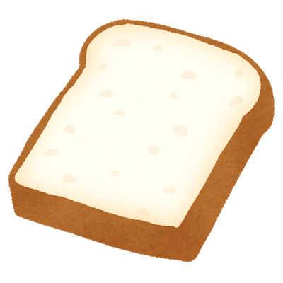
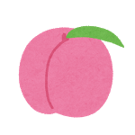
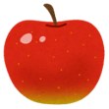
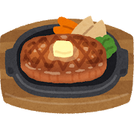
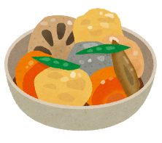
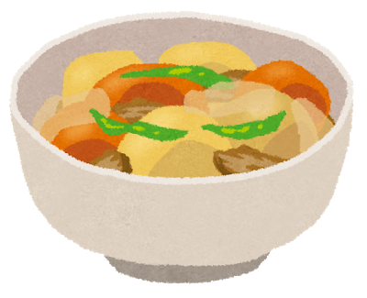
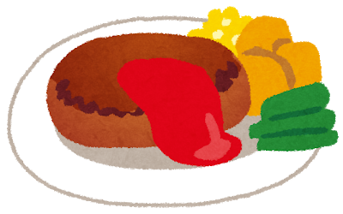
かむ回数はどっちが多いかな？
もんだい１
もんだい2
フランスパン
しょくパン
もも
りんご
もんだい３
もんだい４
ハンバーグ
ステーキ
ちくぜんに
にくじゃが
Notes:
このスライドはアニメーション形式です。
初めに問題１が表示され、クリックすると問題1の答えが現れます。
問題2以降も同様に表示されます。
噛む回数をクイズ形式で考えます。
各自が食べる時の様子を思い浮かべながら、噛む回数を比較してもらいます。
また、自分が好きな食べ物について、噛む回数が多い食品かなどを考えさせてもいいでしょう。
参考までに、噛む回数を下に示します。
＜10ｇあたりの咀嚼回数＞
フランスパン 108回
食パン 62回
もも 10回
りんご(皮付き） 74回
ハンバーグ 36回
ステーキ 62回
人参スティック 100回
ピザ 29回
タコの刺身 220回
かまぼこ 75回
カレーライス 23回
焼きそば 36回
プリン 8回
バナナ 7回
くるみ 108回
(料理別咀嚼回数ガイド 第4版 斎藤滋ほか1999風人社参照)

Slide 7
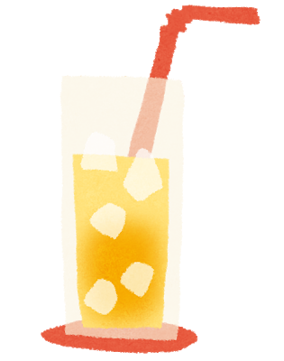
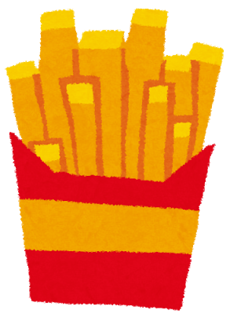
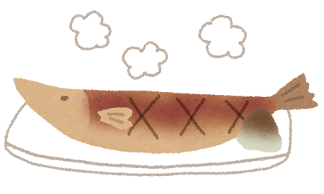
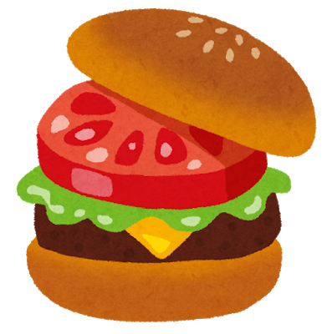

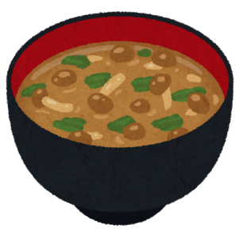
かむ回数はどっちが多いかな？
もんだい5
ファストフード
わしょく
Notes:
このスライドはアニメーション形式です。
初めに問題が表示され、クリックすると答えが現れます。

